Slide 1

Projeto
“Meu Comércio”
Grupo: Ruby
Sejam bem-vindos à apresentação
Notes:
1

Slide 2


O que é o “Meu Comércio”?
Projeto Integrado – 2º Semestre
“Meu Comércio”
Grupo: Ruby
Introdução
Direcionada para pequenos negócios;
Maior competitividade com grandes comércios/empresas;
Auxilia em questão financeira;
Promete facilidade nas vendas.
Notes:
2

Slide 3


Por que escolher o “Meu Comércio”?
Projeto Integrado – 2º Semestre
“Meu Comércio”
Grupo: Ruby
Benefícios Importantes
Vendedor/Lojista:
Facilidade na venda;
Alcance maior do público;
Diminuição de custos;
Renda extra;
Comprador/Cliente:
Sem locomoção;
Otimização do tempo;
Facilidade na compra;
Preços variados;
Notes:
3

Slide 4
Por quê nosso projeto é “Inovador”?
Projeto Integrado – 2º Semestre
“Meu Comércio”
Grupo: Ruby
Maior alcance para pequenos negócios nas vendas;
Maior custo-benefício;
Valores acessíveis;
Sem número limite de compra;
Software exclusivo.
Notes:
4

Slide 5
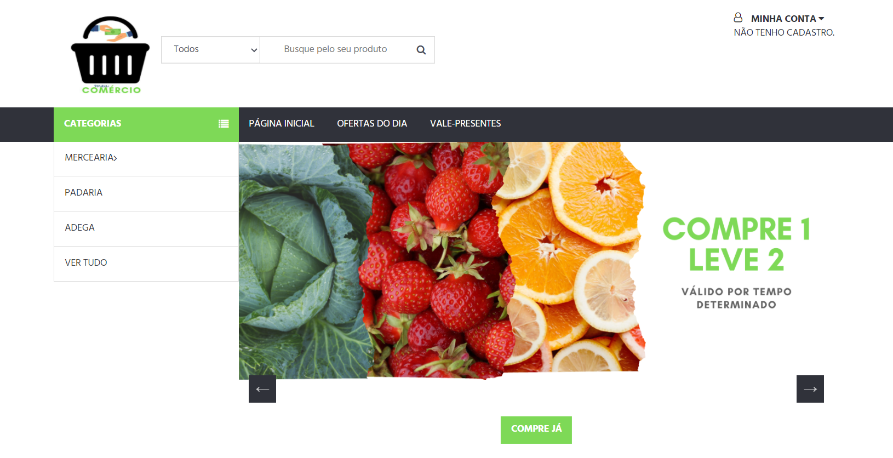
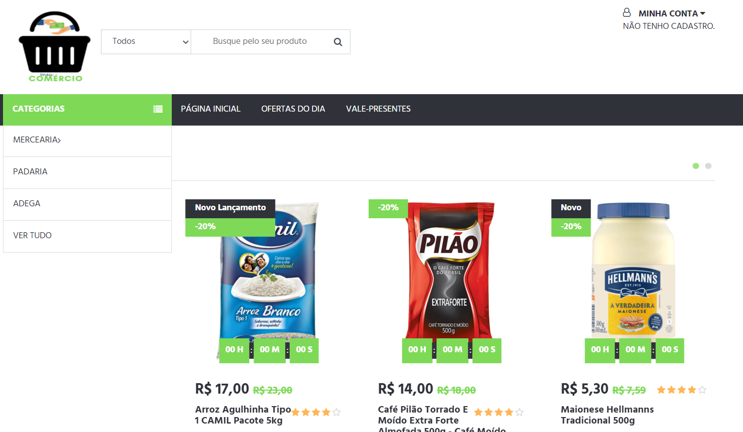
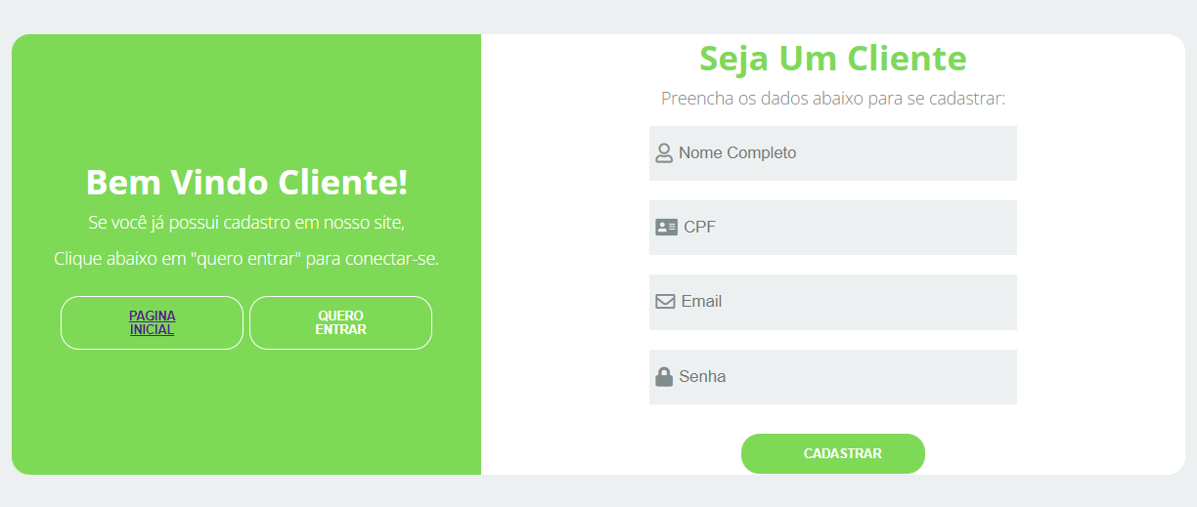
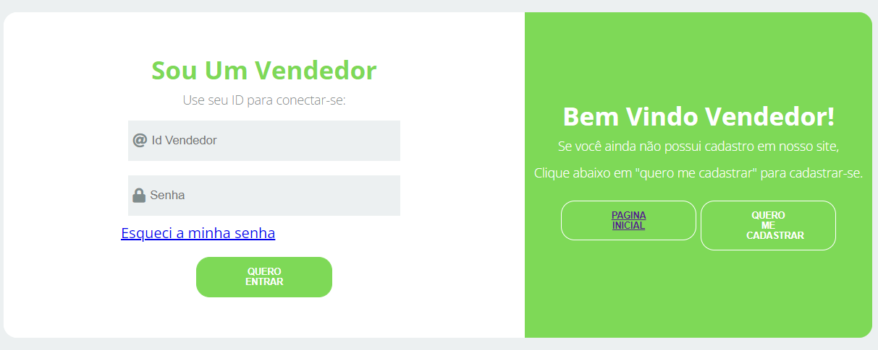
Projeto Integrado – 2º Semestre
“Meu Comércio”
Grupo: Ruby
Notes:
5

